Slide 1


Инструкторско – методическое занятие по антикоррупционной деятельности
Для преподавательского состава МБОУ гимназия №30
докладчик: Лазарев А.А.
Ульяновск 2013г

Slide 2
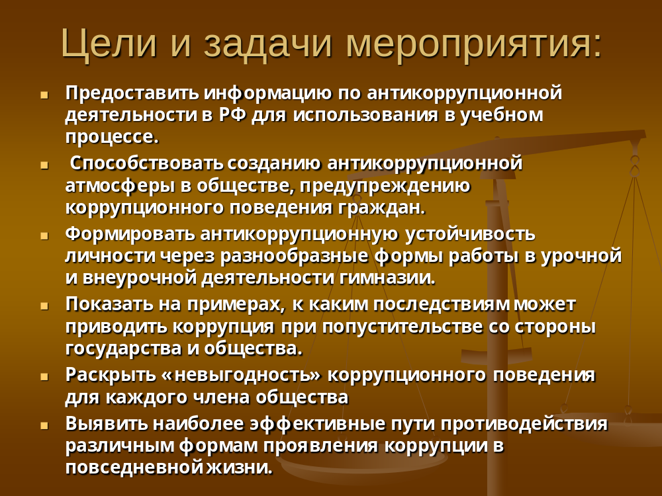

Slide 3
Коррупция- преступная деятельность, заключающаяся в умышленном использовании должностными лицами, доверенных им прав и властных полномочий для личного обогащения, получения выгод.
В римском праве термин «corrumpire» означал «разламывать» , «портить» , «разрушать» , «повреждать» , «подкупать» и одновременно обозначал любое должностное противоправное действие.

Slide 4
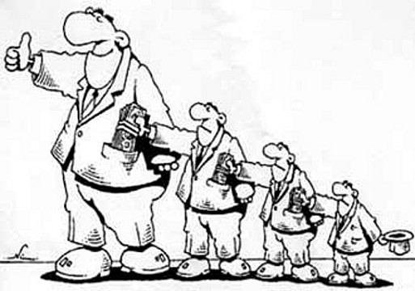
«Коррупция – подкуп ; подкупность и продажность общественных и политических деятелей, государственных чиновников и должностных лиц, а так же общественных и политических лиц вообще.»
Юридический словарь

Slide 5
Законы по антикоррупционной деятельности в Р.Ф.
Из федерального закона от 25 декабря 2008 г. «О противодействии коррупции»
1) коррупция:
а) злоупотребление служебным положением, дача взятки, получение взятки, злоупотребление полномочиями, коммерческий подкуп либо иное незаконное использование физическим лицом своего должностного положения вопреки законным интересам общества и государства в целях получения выгоды в виде денег, ценностей, иного имущества или услуг имущественного характера, иных имущественных прав для себя или для третьих лиц либо незаконное предоставление такой выгоды указанному лицу другими физическими лицами;
б) совершение деяний, указанных в подпункте «а» настоящего пункта, от имени или в интересах юридического лица».

Slide 6
Уголовный кодекс РФ
Статья 290. Получение взятки.
1.Получение должностным лицом лично или через посредника взятки в виде денег, ценных бумаг, иного имущества или выгод имущественного характера за действия( бездействие) в пользу взяткодателя или представляемым им лиц, если такие действия (бездействие) входят в служебные полномочия должностного лица либо оно в силу должностного положения может способствовать таким действиям ( бездействию), а равно за общее покровительство или попустительство по службе – наказывается штрафом в размере от ста тысяч до пятисот тысяч рублей или в размере заработной платы или иного дохода осужденного за период от одного года до трех лет либо лишением свободы на срок до пяти лет с лишением права занимать определенные должности или заниматься определенной деятельностью на срок до трех лет.

Slide 7
2.Получение должностным лицом взятки за незаконные действия (бездействие) – наказывается лишением свободы на срок от трех до семи лет с лишением права занимать определенные должности или заниматься определенной деятельностью на срок до трех лет.
3.Деяния, предусмотренные частями первой и второй настоящей статьи, совершенные лицом, занимающим государственную должность РФ или государственную должность субъекта РФ, а равно главой органа местного самоуправления,- наказывается лишением свободы на срок от пяти до десяти лет с лишением права занимать определенные должности или заниматься определенной деятельностью на срок до трех лет.

Slide 8
4. Деяния, предусмотренные частями первой, второй и третьей настоящей статьи, если они совершены:
а) группой лиц по предварительному сговору или организованной группой;
б) с вымогательством взятки;
в) в крупном размере,-
наказывается лишением свободы на срок от семи до двенадцати лет со штрафом в размере до одного миллиона рублей или в размере заработной платы или иного дохода осужденного за период до пяти лет либо без такового.
Примечание.
Крупным размером взятки признаются сумма денег, стоимость ценных бумаг, иного имущества или выгод имущественного характера, превышающие сто пятьдесят тысяч рублей.

Slide 9
Статья 291. Дача взятки.
1. Дача взятки должностному лицу лично или через посредника-
наказывается штрафом в размере до двухсот тысяч рублей или в размере заработной платы или иного дохода осужденного за период до восемнадцати месяцев, либо исправительными работами на срок от одного года до двух лет, либо арестом на срок от трех до шести месяцев, либо лишением свободы на срок до трех лет.
2. Дача взятки должностному лицу за совершение из заведомо незаконных действий (бездействие) –
наказывается штрафом в размере от ста тысяч до пятисот тысяч рублей или в размере заработной платы или иного дохода осужденного за период от одного года до трех лет либо лишением свободы на срок до восьми лет.
Примечание.
Лицо, давшее взятку, освобождается от уголовной ответственности, если имело место вымогательство взятки со стороны должностного лица или если лицо добровольно сообщило органу, имеющему право возбудить уголовное дело, о даче взятки.

Slide 10
В зависимости от уровня власти выделяют коррупцию:
низовую (индивидуальную, мелкую, повседневную)
вершинную (элитарную, крупную, политическую)
в государственном и негосударственном секторе ( политические партии, профсоюзы, церковь, благотворительные организации и т.д.)
В зависимости от области приложения:
экономическую
политическую (подкуп избирателей или организаторов избирательного процесса и т.д.)
По сфере действия:
полицейскую
экологическую ( в сфере экологической безопасности государства, хищническое отношение к природным ресурсам)
По степени регулярности коррупционных связей:
эпизодическую
систематическую

Slide 11
В иностранных исследованиях коррупция делится на
«белую»(общепринятую),
«серую» (отчасти осуждаемую) и
«черную» (осуждаемую законом и обществом).
Особо опасным является то, что российская коррупция все более становится повседневной, обычной («белой»)

Slide 12
Основные причины высокой коррупции
Политическая нестабильность;
Неразвитость и несовершенство законодательства;
Слабость институтов гражданского общества;
Слабость судебной системы;
Неразвитость правового сознания населения;
Подчиненность чиновников не закону, а начальству и инструкциям;
Избирательность и непоследовательность в применении законодательства.

Slide 13
Коррупции способствуют:
Экономические проблемы;
Политическая нестабильность;
Неразвитость и несовершенство законодательства;
Слабость институтов гражданского общества;
Слабость судебной системы;
Неразвитость правового сознания населения;
Подчиненность чиновников не закону, а начальству и инструкциям;
Избирательность и непоследовательность в применении законодательства.

Slide 14
Статистические материалы
Считаете ли вы, что материальное вознаграждение (подарки, деньги) врачам, преподавателям школ и вузов, работникам ЖЕКов и т.д. за работу , которую они должны делать бесплатно, является столь же опасным и вредным явлением для общества, как и коррупция органов государственной власти?
Ответ респондентов | 2012г
Да, столь же опасно, потому что коррупция как раз и начинается с мелких взяток | 53
Нет, это явление другого порядка, когда люди либо вынуждены прибегать к этому, либо делают это от чистого сердца | 38
Затрудняюсь ответить | 9

Slide 15
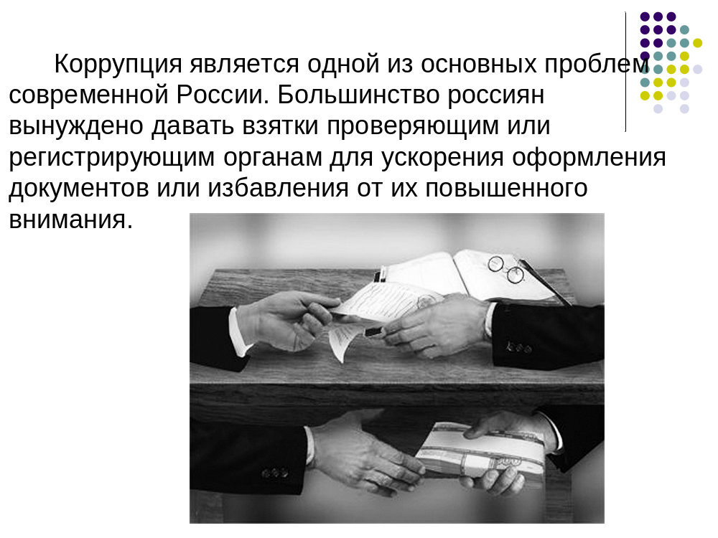

Slide 16
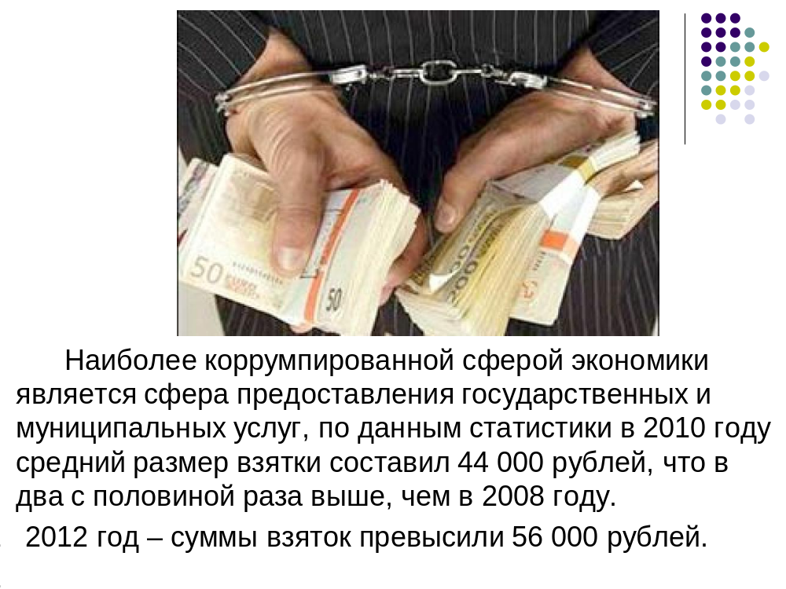

Slide 17

Что же понимается под «коррупцией» в отечественном уголовном праве?
Важно отметить, что это вообще не уголовно-правовой термин. Многие называют его криминологическим, хотя есть и такая точка зрения, что «коррупция - понятие не столько правовое, сколько социальное и нравственное».
Задача школы включает в себя работу по правильному формированию понимания проблемы коррупции и способствовать поиску законных путей её решения.
Встречается понимание коррупции как социально негативного явления, выражающееся в подкупе одних лиц другими, что отражается уголовно-правовым понятием взяточничество.

Slide 18

Виды коррупции
Бытовая коррупция порождается взаимодействием рядовых граждан и чиновников. В нее входят различные подарки от граждан и услуги должностному лицу и членам его семьи.
Деловая коррупция возникает при взаимодействии власти и бизнеса. Например, в случае хозяйственного спора стороны могут стремиться заручиться поддержкой судьи с целью вынесения решения в свою пользу.
Коррупция верховной власти относится к политическому руководству и верховным судам в демократических системах. Она касается стоящих у власти групп, недобросовестное поведение которых состоит в осуществлении политики в своих интересах и в ущерб интересам избирателей.
Коррупция социально – психологическая – особая форма формирования конформизма через нужное и удобное окружение.

Slide 19
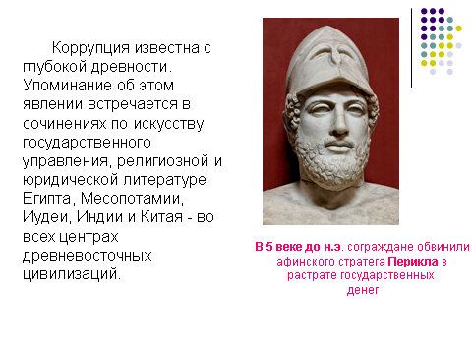
Из истории коррупции

Slide 20
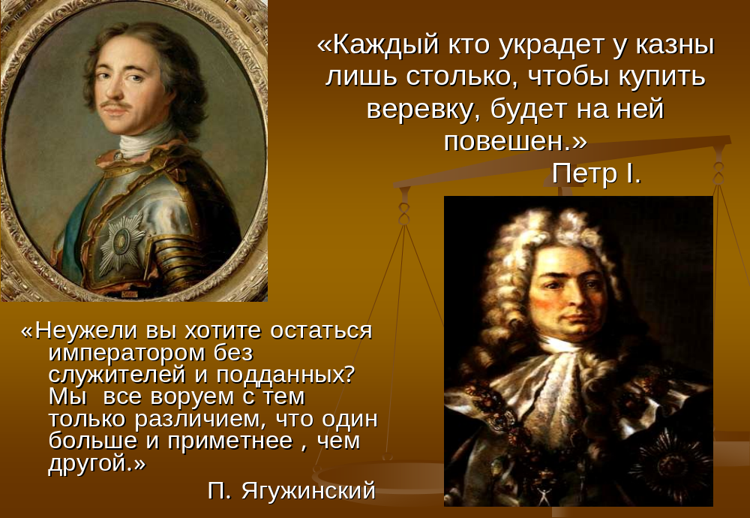
Из истории коррупции

Slide 21
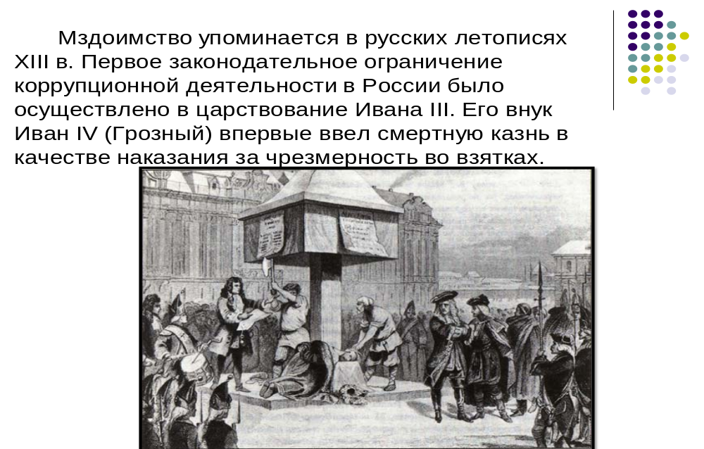
Из истории коррупции

Slide 22

ИСТОРИЯ КОРРУПЦИИ
XV век
Первое законодательное ограничение коррупционной деятельности было осуществлено в царствование Ивана III.
Судебник 1497 г устанавливал розыскную форму процесса, предусматривал в качестве мер наказания смертную казнь, торговую казнь (битьё кнутом).
Судебник расширил круг деяний, признавшихся уголовно наказуемыми: крамола, «церковная татьба» (святотатство), ябедничество; дал понятие преступления, а также особо опасного преступления.

Slide 23
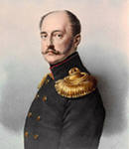
ИСТОРИЯ КОРРУПЦИИ
1826г
Правление Николая I: коррупция стала механизмом государственного управления, но было создано III отделение для безопасности императора и борьбы с преступностью.

Slide 24

ИСТОРИЯ КОРРУПЦИИ
1918г
По декрету о взяточничестве полагалось тюремное заключение на 5 лет с конфискацией имущества.

Slide 25

ИСТОРИЯ КОРРУПЦИИ
1922 г
По Уголовному кодексу за взяточничество – расстрел
1957г
Официальная борьба приостановлена, так как коррупция считалась редким явлением.

Slide 26
Сколько стоит обойти закон
В наиболее концентрированном виде коррупция представлена в так называемом рейдерстве - захвате чужой собственности при помощи подкупа «государевых слуг». Вот лишь некоторые расценки на их «услуги» (в долларах):
Получение справок и копий документов о предприятии - 1,5 - 5 тыс.
Приостановка работы предприятия пожарным надзором - от 15 тыс. Проведение проверки органами Роспотребнадзора - от 5 тыс.
Возбуждение уголовных дел против руководства и акционеров - от 50 тыс. Комплекс следственных действий (обыски, допросы пр.) - от 50 тыс. Отмена прокурором постановления следователя (ОВД, УБЭП) о возбуждении уголовного дела (об отказе в возбуждении) - от 50 тыс.
Изъятие оригиналов документов и их «случайная» утрата - от 30 тыс.
Инициирование дела о банкротстве - от 20 тыс.
Налоговые проверки, штрафы, арест средств на счетах - от 10 тыс. Ускоренная регистрация перехода прав собственности на актив - от 25 тыс.
Перенос судебного заседания - от 10 тыс.
Выгодное рейдеру решение суда - от 35 тыс.

Slide 27
ПОСЛЕДСТВИЯ
СУЩЕСТВОВАНИЯ КОРРУПЦИИ
СОЦИАЛЬНОЕ НЕРАВЕНСТВО
КАЗНОКРАДСТВО
ПРИСВОЕНИЕ ЧУЖИХ ПРАВ
ОСЛАБЛЕНИЕ ГОСУДАРСТВА

Slide 28
Какие предложения Кремля утвердила Госдума
Декларировать доходы должны не только чиновники, но и их супруги и несовершеннолетние дети.
Максимальный размер подарков госслужащим -5000 руб.
В случае конфликта личных и служебных интересов чиновник обязан проинформировать руководство.
Чиновник должен докладывать о ставших известными ему фактах коррупции со стороны коллег по службе.
В течение 2 лет после отставки чиновник не может без разрешения занимать должности в компаниях, которые курировал по долгу службы.
В качестве наказания для коррупционера предусмотрена конфискация имущества, нажитого незаконным путём.

Slide 29

НЕОЛОГИЗМЫ- ЖАРГОНИЗМЫ, ВОШЕДШИЕ В НАШУ РЕЧЬ В РАСЦВЕТ КОРРУПЦИИ:
СУНУТЬ В ЛАПУ,
НА ХЛЕБ С МАСЛОМ,
ПРОЕХАТЬ ЗА СЧЕТ
ПРОФСОЮЗА,
ПОДМАЗАТЬ,
БЛАТ,
ИЗ-ПОД ПРИЛАВКА.
МОХНАТАЯ РУКА,

Slide 30

Задачи антикоррупционного воспитания
повышение нравственного, материального и культурного уровня населения;
привлечение институтов гражданского общества к борьбе с коррупцией, особое внимание уделяя воспитанию правового и гражданского сознания учащихся, получению навыков антикоррупционного поведения (здесь особая роль отводится средствам массовой информации, школе, работе с родителями, которые должны пропагандировать антикоррупционную политику).

Slide 31
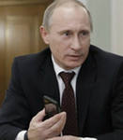
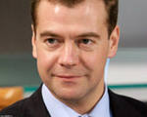
Владимир Путин, президент РФ: «Коррупция деморализует общество, разлагает власть и госаппарат».
Дмитрий Медведев,
Премьер - министр РФ: «Хватит ждать! Коррупция превратилась в системную проблему».

Slide 32
В числе правовых актов, имеющих существенную антикоррупционную составляющую, следует назвать Федеральные законы:
- "О системе государственной службы Российской Федерации" N 58-ФЗ от 27 мая 2003 г.;
- "О государственной гражданской службе Российской Федерации" N 79-ФЗ от 27 июля 2004 г.;
- "О муниципальной службе в Российской Федерации" N 25-ФЗ от 2 марта 2007 г.;
- "О размещении заказов на поставки товаров, выполнение работ, оказание услуг для государственных и муниципальных нужд" N 94-ФЗ от 21 июля 2005 г.
Указанные Федеральные законы, а также Указ Президента Российской Федерации от 12 августа 2002 г. N 885 "Об утверждении общих принципов служебного поведения государственных служащих" создают предпосылки для предупреждения коррупции в сфере государственного и муниципального управления.
Приняты законы, направленные на повышение открытости и прозрачности власти, расширение доступа граждан к информации:
- Федеральный закон от 27 июля 2006 г. N 149-ФЗ "Об информации, информационных технологиях и о защите информации";
- Федеральный закон от 2 мая 2006 г. N 59-ФЗ "О порядке рассмотрения обращений граждан Российской Федерации".

Slide 33

От того как мы воспитаем своих детей,
зависит наше будущее и судьба государства
Спасибо за внимание !

